Slide 1
Amplificador Operacional y S.C.R.
Área Académica: Licenciatura en Ingeniería Industrial
Profesor(a): Ing. Juan Carlos Fernández
Periodo: Agosto-Diciembre 2015

Slide 2

AMPLIFICADORES OPERACIONALES Y SCR
Resumen
Cuando el amplificador operacional se conecta con resistores y capacitores, se obtienen diversas configuraciones de circuitos amplificadores. Se describen y analizan varias formas de circuitos amplificadores útiles. Se observa la respuesta de estos circuitos en el dominio del tiempo asi como su respuesta cuando la fuente de entrada es una senoide en estado estable. Entre las ventajas de este amplificador esta la separación entre las terminales de entrada y salida, asi como una ganancia de potencia entre dichas terminales.

Slide 3
AMPLIFICADORES OPERACIONALES Y SCR
Abstract
When the operational amplifier is connected to resistors and capacitors, various configurations of amplifier circuits are obtained. They describe and analyzes various forms of useful amplifier circuits. The response of these circuits in the time domain as well as their response is observed when the input source is a sine wave at steady state. Among the advantages of this amplifier is the separation between the input and output terminals as well as a gain of power between these terminals.
Keywords: ELECTRONICS OPERATIONAL AMPLIFIER RESISTOR CAPACITORS CIRCUITS SOURCE INPUT OUTPUT

Slide 4
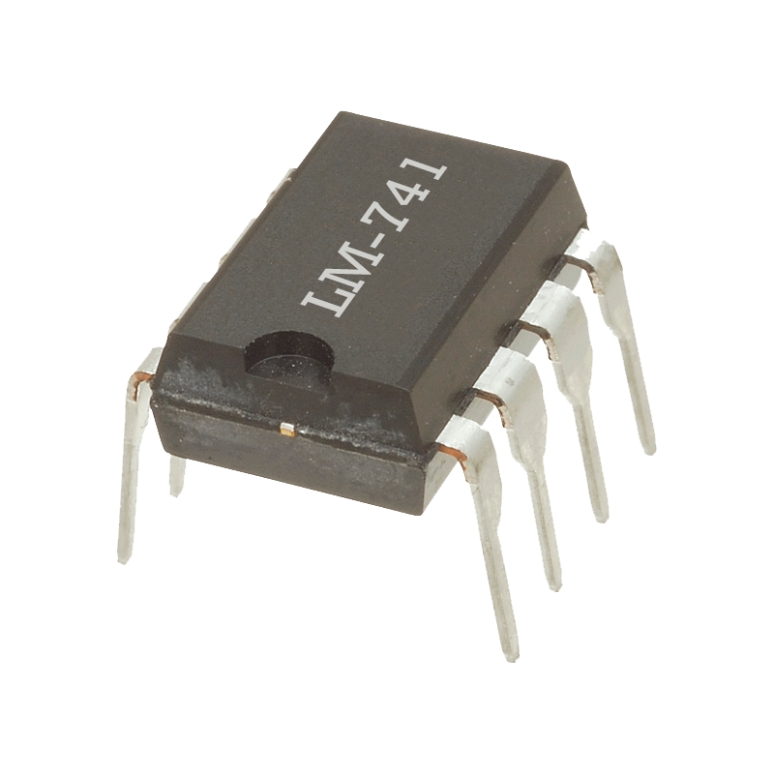
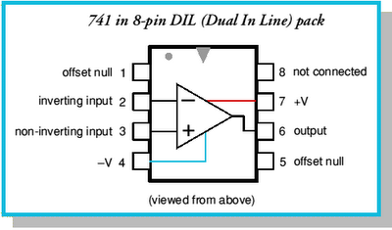

AMPLIFICADOR OPERACIONAL
Es un elemento de circuito diseñado para emplearse con otros elementos de circuito y efectuar una operación especifica de procesamiento de señales.
Amplificador con 8 terminales de conexión.
hispavila.com

Slide 5
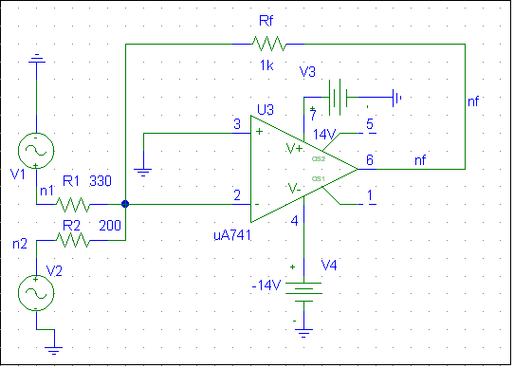
Las fuentes de poder se usan para polarizar al amplificador operacional.
No conviene incluir las fuentes de poder en los diagramas eléctricos, ya que tienden a dificultar su interpretación
Lo mejor es simplemente evitar aplicar la LCK a la suma de corrientes que entran a un amplificador operacional cuando las fuentes de poder no aparecen en el diagrama.
hispavila.com

Slide 6
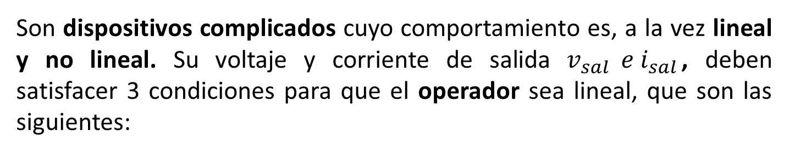
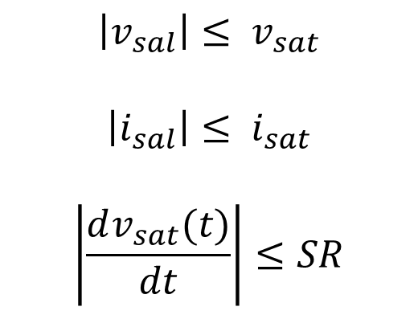
Son dispositivos complicados cuyo comportamiento es, a la vez lineal y no lineal. Su voltaje y corriente de salida $v_{sal } e i_{sal}$, deben satisfacer 3 condiciones para que el operador sea lineal, que son las siguientes:
AMPLIFICADOR OPERACIONAL IDEAL
$$\left|v_{sal}\right|≤ v_{sat}$$
$$\left|i_{sal}\right|≤ i_{sat}$$
$$\left|\frac{dv_{sat}(t)}{dt}\right|≤SR$$

Slide 7
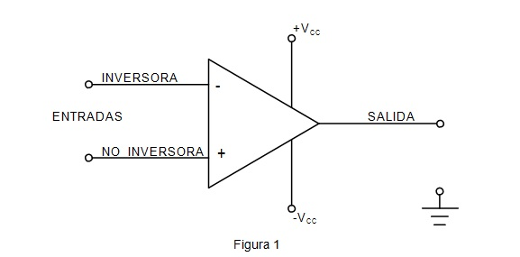
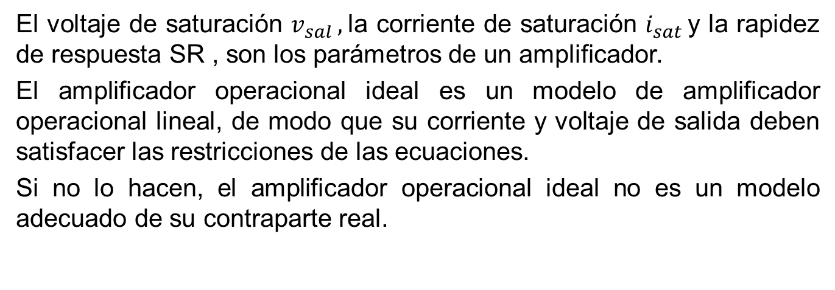
El voltaje de saturación $v_{sal },$la corriente de saturación $i_{sat }$y la rapidez de respuesta SR , son los parámetros de un amplificador.
El amplificador operacional ideal es un modelo de amplificador operacional lineal, de modo que su corriente y voltaje de salida deben satisfacer las restricciones de las ecuaciones.
Si no lo hacen, el amplificador operacional ideal no es un modelo adecuado de su contraparte real.
hispavila.com

Slide 8
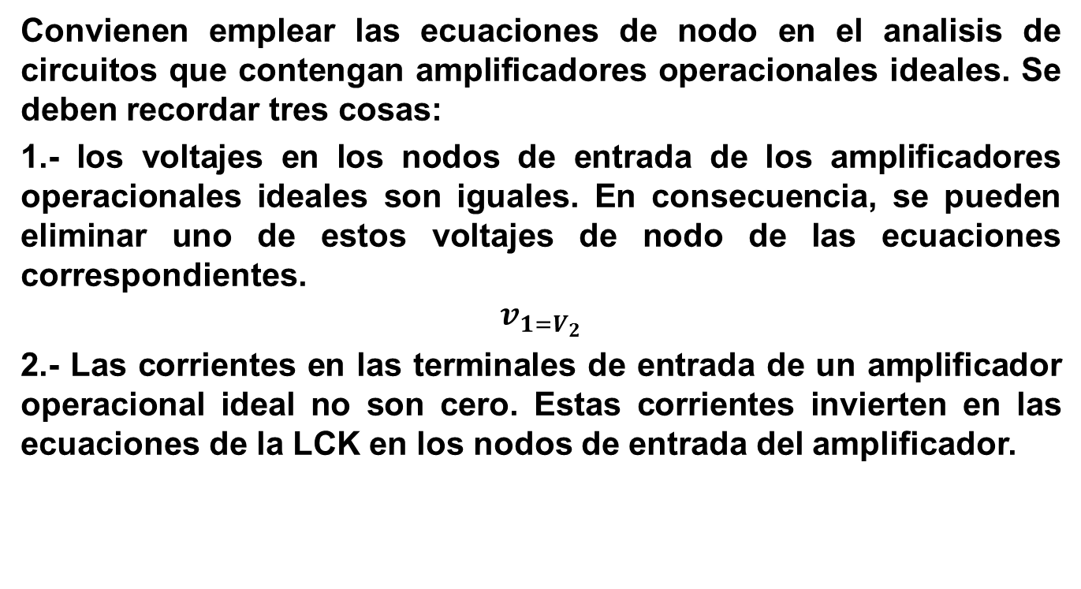
Análisis de nodos de circuitos con amplificadores
Convienen emplear las ecuaciones de nodo en el analisis de circuitos que contengan amplificadores operacionales ideales. Se deben recordar tres cosas:
1.- los voltajes en los nodos de entrada de los amplificadores operacionales ideales son iguales. En consecuencia, se pueden eliminar uno de estos voltajes de nodo de las ecuaciones correspondientes.
$$v_{1=V_{2}}$$
2.- Las corrientes en las terminales de entrada de un amplificador operacional ideal no son cero. Estas corrientes invierten en las ecuaciones de la LCK en los nodos de entrada del amplificador.

Slide 9
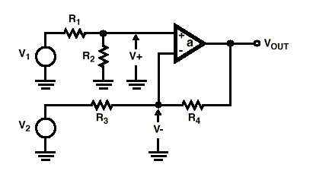
Análisis de nodos de circuitos con amplificadores
3.-Al aplicar la LCK en este nodo se agrega otra incognita a las ecuaciones de nodo. Si la corriente de salida del amplificador operacional no se va a determinar, no es necesario aplicar la LCK en el nodo de salida dek amplificador operacional
hispavila.com

Slide 10
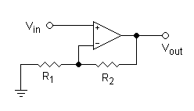
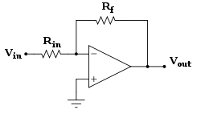


Diseño con amplificadores operacionales
Una de las primeras aplicaciones de los amplificadores operacionales fue el desarrollo de circuitos que realizabas operaciones matemáticas. En realidad, el nombre de amplificadores operacionales se debe a esa importante aplicación. Muchos de los circuitos con amplificadores.
$v_{sal}=(1+\frac{R_{f}}{R_{1}})v_{ent }$
$$v_{sal}=−\frac{R_{f}}{R_{1}}v_{ent}$$

Slide 11
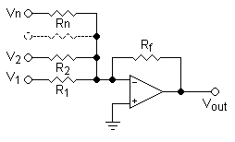
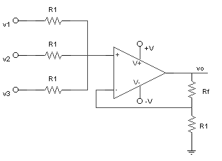

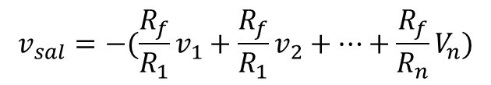
$$v_{sal}=−(\frac{R_{f}}{R_{1}}v_{1}+\frac{R_{f}}{R_{1}}v_{2}+…+\frac{R_{f}}{R_{n}}V_{n})$$
$$v_{sal}=k_{4}(k_{1}v_{1}+k_{2}v_{2}+k_{3}v_{3})$$

Slide 12
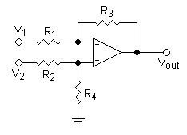
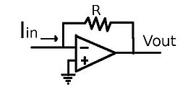
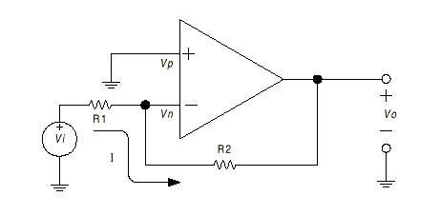
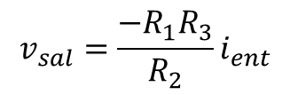

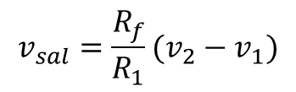
$$v_{sal}=\frac{R_{f}}{R_{1}}(v_{2}−v_{1})$$
$$v_{sal }=−R_{f^{i}ent}$$
$$v_{sal}=\frac{−R_{1}R_{3}}{R_{2}}i_{ent}$$

Slide 13
Referencias
Circuitos electricos 6ta edicion richard dorf , james A. Svoboda

